Slide 1
매주 1 과제 level3
9주차 : 다단계 칫솔 판매

Slide 2
목차
문제 해설
정답 코드

Slide 3
매주 1 과제 LV2
1. 문제 해설
주어진 것 :
• enroll : 판매원의 이름을 담은 배열
• referral : 각 판매원을 다단계 조직에 참여시킨 다른 판매원의 이름을 담은 배열
- 추천인의 이름이 “-” 이면 추천인이 따로 없이 center에 연결된다.
• seller : 판매량 집계 데이터의 판매원 이름을 나열한 배열
• amount : 판매량 집계 데이터의 판매 수량을 나열한 배열
- 판매 이익의 10%를 추천인에게 보내고 나머지를 가진다.
- 10%를 계산한 금액이 1원 미만인 경우에는 이득을 분배하지 않는다.
구해야 할 것 :
• 판매원에게 분배된 이익의 총합을 enroll에 담긴 이름 순서대로 반환

Slide 4
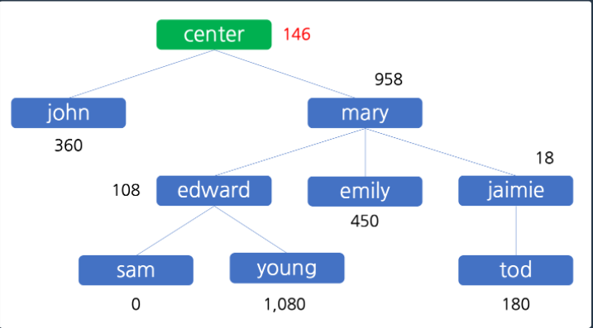
1. 문제 해설
문제 고찰:
• center를 루트 노드로, 추천인을 부모 노드로 하는
트리의 형태로 구현이 가능하다.
=> 해결책 1) 트리를 구현해서 해결
• 판매 이익의 분배는 자식에서 부모 노드로 분배한다.
=> 현재 노드의 부모 노드가 무엇인지만
저장해도 해결이 가능하다.
=> 해결책 2) 부모 노드 정보만 저장하면 재귀로 해결

Slide 5
1. 문제 해설
문제점 및 해결법
1) 문제가 한 줄기를 가지는 트리인 경우
=> 최악의 경우 10,000개의 seller 배열에 대해
10,000번의 이득 분배를 해야한다.
=> 문제에서 이득의 10%가 1원 미만이면
분배하지 않는다는 예외처리를 제대로 하면 해결
=> 이득이 최대 10,000원이므로 10%씩 분배하면
seller 배열에 대해 최대 5번만 탐색해도 문제가 해결
2) 각 노드가 문자열의 형태로 주어진다
=> 트리를 따로 구현할게 아니면 map을 이용하여 해결
center
1단계
1
2단계
10
100
3단계
1,000
4단계
10,000
5단계

Slide 6
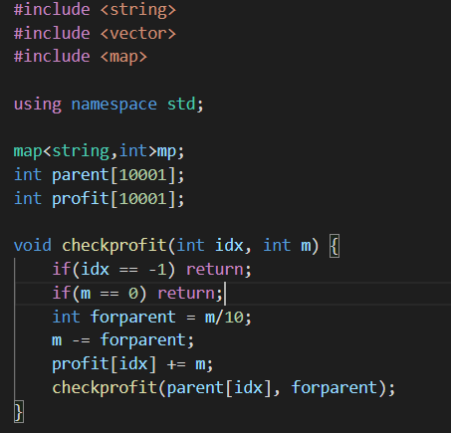
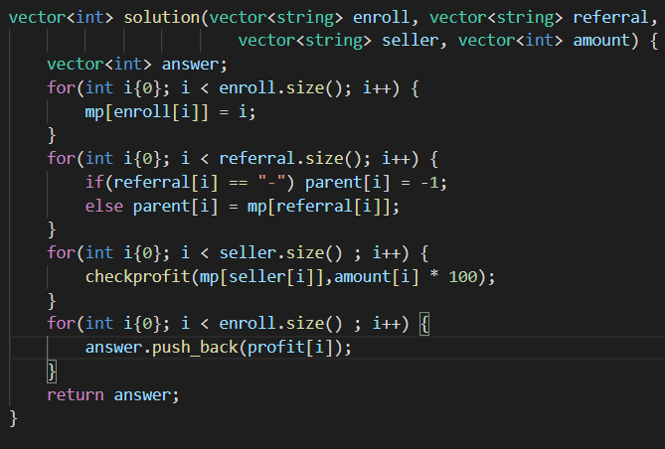
2. 정답 코드

Slide 7
2. 정답 코드
• 이름과 index를 매칭 시킬 map
• 부모 노드의 정보를 저장할 parent 배열
• 총 이익을 저장할 profit 배열
• 재귀를 통해 현재 노드의 이익의 10%를 부모 노드로 보내는
checkprofit 함수
=> 루트 노드에 도달하거나, 이익의 10%가 1미만인 경우에
대한 예외처리를 해줘야 한다.
=> 10%의 이익을 빼서 부모 노드에 보내는 것이므로
90%를 남긴다고 계산하면 틀리게 된다.

Slide 8
1. 문제 해설
• 부모 노드의 정보를 저장할 때 “-”인 경우는
부모 노드가 center이므로 예외처리를 해줘야 한다.
• amount가 가격이 아니라 판매한 물건 개수이므로
개당 판매 이익인 100을 곱해줘야 한다.

